Slide 1
Організація класу
Вже пролунав шкільний дзвінок,
Покликав всіх нас на урок.
Рівненько стали. Все. Вже час,
Роботу починає клас.
За парти всілися зручненько,
Поклали руки всі гарненько.
Готові? Так.
А настрій як? Клас!
Тож успіх всіх чекає нас!

Slide 2
Дай відповіді на запитання або виконай завдання
Кого з героїв народних казок можна назвати щасливими? Чому?
Хто з персонажів є нещасливим?
Чи може щастя прийти саме до людини?

Slide 3
Вправа «Трибуна думок»
Як ви вважаєте, чи легко людині дається щастя? Що потрібно для того, аби бути щасливим?

Slide 4
Продовжте речення…
Усне народне оповідання про вигадані, а часом і фантастичні події, що сприймаються як реальні, – це…
Казка має своєрідну побудову: вона складається із …
За змістом казки поділяються на такі види: ….
Казки, у яких розповідається про незвичайні події та вчинки героїв, неможливі у повсякденному житті, називають …
Що завжди перемагає у казках?
Як ви гадаєте, до якого виду казок належить казка “Летючий корабель”?
Яке число найчастіше повторюється в казках і чому?
Чого казка вчить людину?

Slide 5
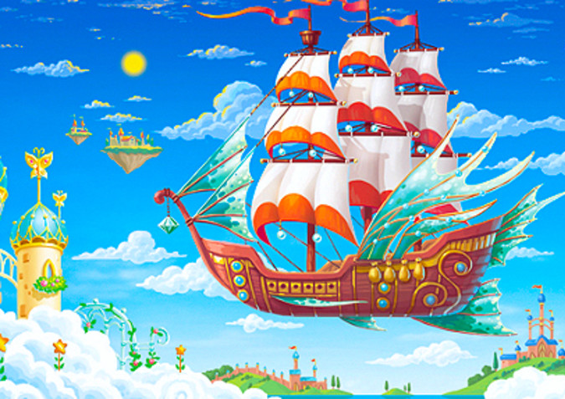
«Летючий корабель». Фантастичне й реальне, смішне і страшне, красиве й потворне в казках.

Slide 6
Розглянь малюнки. Вислови припущення, про що йтиметься в казці «Летючий корабель», із якими героями ти зустрінешся та які пригоди на них чекатимуть

Slide 7

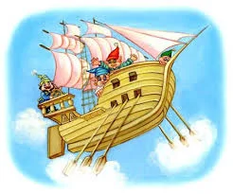
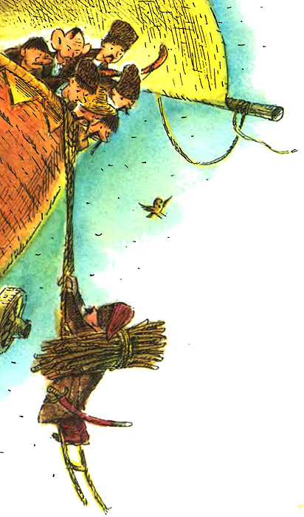
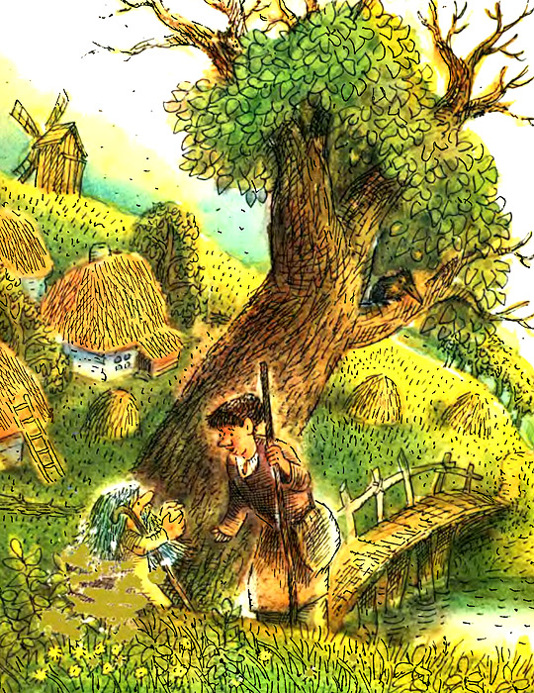
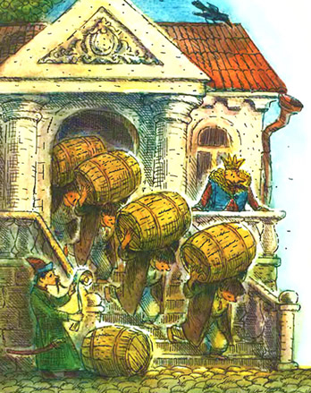
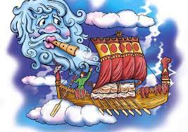
Сторінками казки…

Slide 8

СЛОВНИКОВА РОБОТА
Благословити – хрестити кого-небудь і проказувати при цьому молитву.
Пополуднувати – пообідати.
Падати ниць – обличчям вниз.
Хлоп – селянин, мужик (зневажливо).
Вороний кінь – про масть коня – чорний із синюватим полиском.

Slide 9
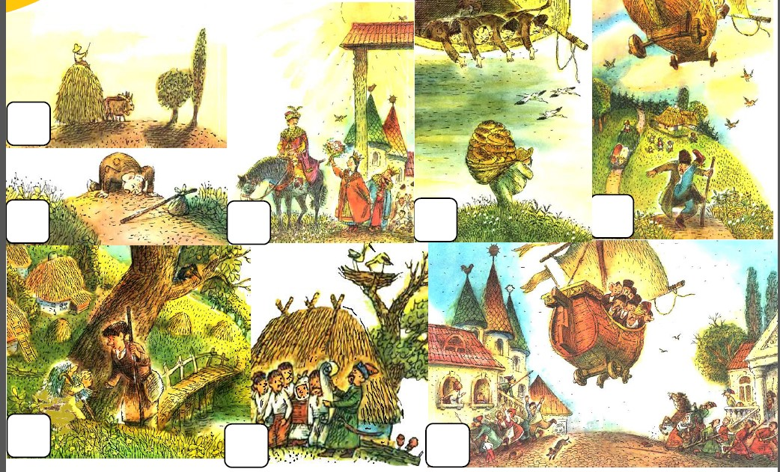
РОЗГЛЯНЬТЕ ІЛЮСТРАЦІЇ. ВСТАНОВІТЬ ПОСЛІДОВНІСТЬ ПОДІЙ.

Slide 10
Дай відповіді на запитання або виконай завдання
Охарактеризуйте життя головного героя. Які стосунки він мав із родичами?
Яка чутка дійшла до села, де жили дід, баба і три їхні сини?
Що думали батьки про рішення синів іти шукати щастя?
Чому всі брати вирішили піти до царя?
Як ви гадаєте, чому подорожній вирішив допомогти дурневі?
Кого зустрічав і підбирав дурень на летючий корабель?
Як здібності нових друзів допомогли дурневі виконати всі царські завдання?
Чому цар не захотів виконати своєї обіцянки, коли побачив володаря летючого корабля?
Скільки і які завдання ставив перед дурнем цар? Що обіцяв, коли завдання не виконає?
Які перетворення сталися з героєм наприкінці казки?
Яка мрія українського народу втілилася в казці про летючий корабель?

Slide 11
Виконайте завдання в групах.
Група 1
Оберіть і прокоментуйте епізоди з казки про реальні й фантастичні події.
Група 2
Оберіть і прокоментуйте вчинки та події, у яких ідеться про красиве і потворне.
Група 3
Доберіть фрагменти, у яких є смішне чи страшне.
Група 4
Визначте тему , ідею, основну думку, структуру казки

Slide 12
Заповнюємо
паспорт твору
ТЕМА: РОЗПОВІДЬ ПРО ПРИГОДИ НАЙМЕНШОГО СИНА ТА ЙОГО НОВИХ ДРУЗІВ.
ІДЕЯ: УСЛАВЛЕННЯ НАЙКРАЩИХ ЛЮДСЬКИХ РИС ХАРАКТЕРУ: ДОБРОТИ, НАПОЛЕГЛИВОСТІ, УМІННЯ ДОПОМОГТИ У СКРУТНУ ХВИЛИНУ.
ОСНОВНА ДУМКА: ЛЮДИНА БЕЗ ДРУЗІВ – ЩО ДЕРЕВО БЕЗ КОРІННЯ.
ЖАНР: ЧАРІВНА КАЗКА

Slide 13
Композиція казки
Зачин: було собі два брати – один убогий, а другий багатий.
Основна частина: багатий брат колись ізласкавився над бідним, що не має той ні ложки молока дітям, та й дав йому дійну корову. Бідний брат відробляв потроху, а далі тому багачеві шкода стало корови, от і попросив повернути годувальницю. Бідний не схотів віддавати корову, шкода стало своєї праці. Пішли обоє
позиватися до пана. Пан загадав загадку і додав: «Хто відгадає мою загадку, того й корова буде!». Багатий вирішив, що знайшов рішення. Бідний, повернувшись додому, зажурився. На допомогу прийшла донька Маруся, знайшовши рішення-відгадку. Наступного дня брати прийшли до пана, виголосили свої рішення.
Виграв бідний. Пан перепитав, чи сам відгадав, чи хто допоміг. «Є в мене дочка Маруся, так це вона мене так навчила». Пан розсердився, що звичайн а дівка розумніша за нього. Завдання для Марусі від пана, які він і сам не може виконати. Маруся допомагає розв’язати питання, чиє лоша.
Кінцівка: «Тоді пан побачив, що нічого з дівчиною не поробиш, і відпустив її».

Slide 14
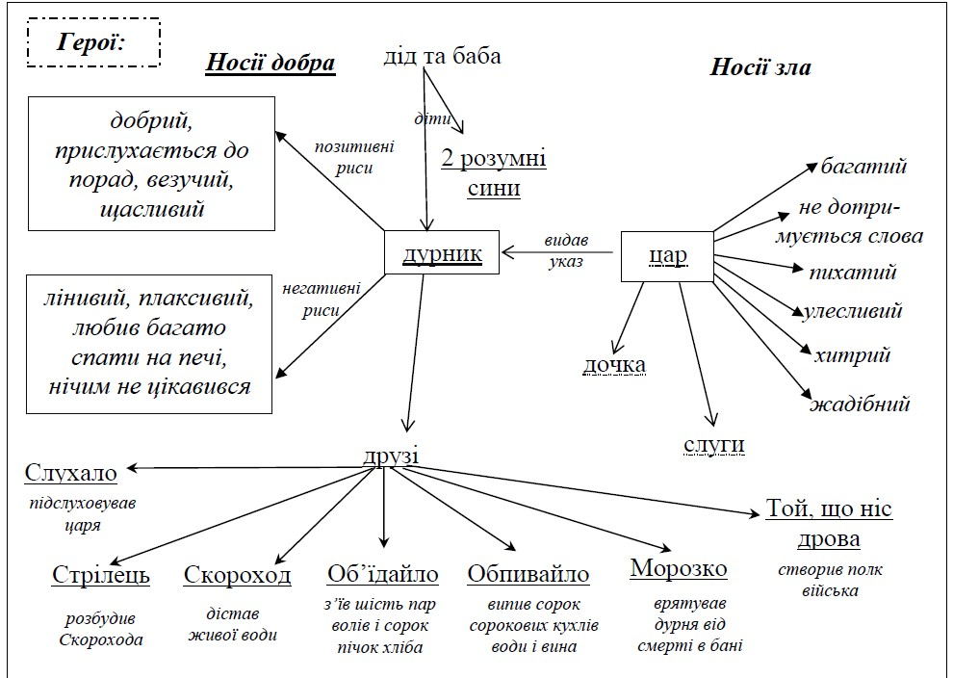

Slide 15
Риси характеру дурня:
живе без батьківської любові;
прагне щастя, мрійник ;
невпевнений;
сміливий
готовий боротися за своє щастя;
терплячий;
розгублений ;
нерозважливий;
плаксивий;
доброзичливий ;
ввічливий;
панікує.

Slide 16
Заповніть таблицю
Хто саме допомагає дурневі | Чим саме допомагає
Скороход | Добув цілющої та живлющої води

Slide 17
Які звичайні предмети стають чудодійними в казці “Летючий корабель”?
черствий хліб
сокира
солома
дрова
жива вода
дід
дід
Морозко
чоловік з в’язкою дров

Slide 18
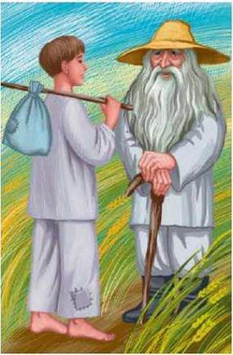
Яких людей символізує цей герой?
Чи справедливо його так названо у творі?
Завдяки чому збулась мрія героя про щастя?

Slide 19
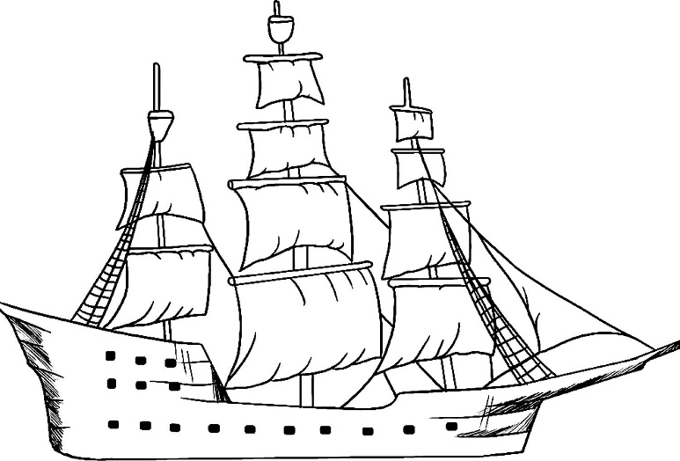
ЗАПИШІТЬ НА БОРТУ СВОГО КОРАБЛЯ ТИХ, КОГО АБО ЩО ВИ ВІЗЬМЕТЕ ІЗ СОБОЮ У МАНДРІВКУ?
- Чи легко вам було вибирати тих, з ким будете мандрувати?
- Чи керувались ви при виборі словами дідуся?
- Як ви гадаєте, коли мандрівка буде успішною?

Slide 20
Гештальт - вправа “ На щастя. На жаль ”.
Хід проведення : учасникам потрібно описати казку. Кожен учасник придумує своє речення, яке обов'язково має починатися словами “На щастя” або “На жаль”.

Slide 21
ПРОДОВЖІТЬ ФРАЗУ…
Щоб бути щасливим, потрібно...
Казка мене навчила...
Найбільше мене вразило...
Здивувало мене те, що...
До глибини душі обурило...

